Slide 1




App CONVOCATÒRIA ALS PARTITS
ENTITATS CEEB
AQUEST DOCUMENT ESTÀ SUPEDITAT A CANVIS DEGUTS A MODIFICACIONS QUE ENCARA S’ESTAN FENT A L’APP

Slide 2

CREACIÓ D’UN USUARI DELEGAT/TÈCNIC/AUXILIAR
Entrar a l’aplicació informàtica del CEEB (PLAYOFF) amb la vostra contrasenya i usuari habitual.
Anar a la rodeta de configuració i entrar a Usuaris Responsables de club.
Crear un usuari i una contrasenya (Nou usuari).
No deixa donar d’alta si no s’està assignat a un equip.

Slide 3
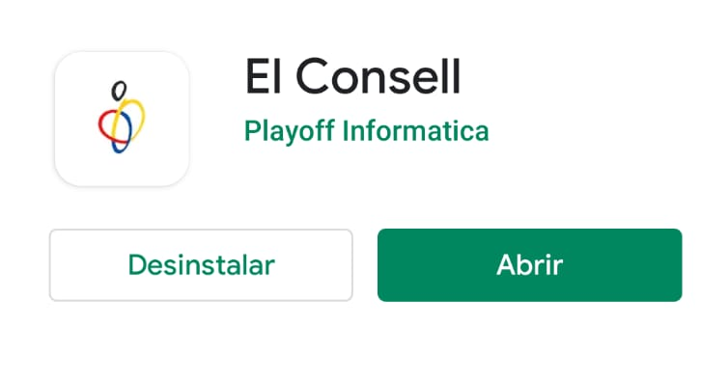
DESCARREGAR L’ APP El Consell
Descarregar l’APP El Consell, gratuïta, als vostres telèfons mòbils.

Slide 4
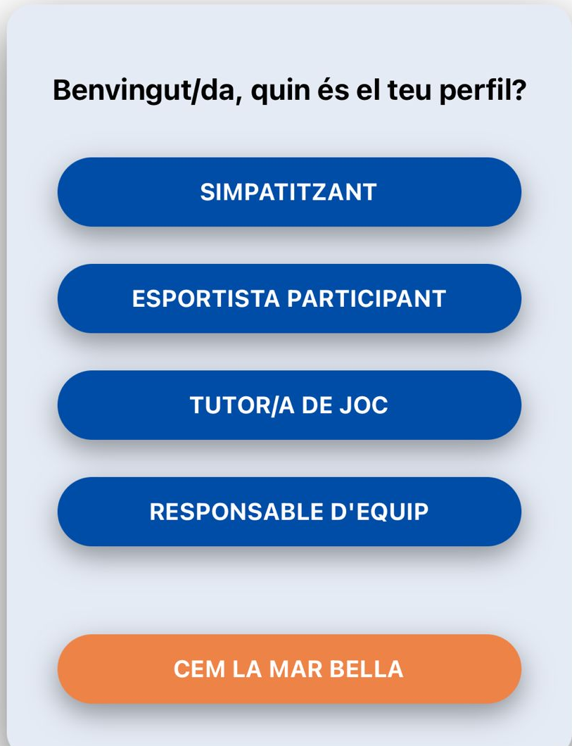
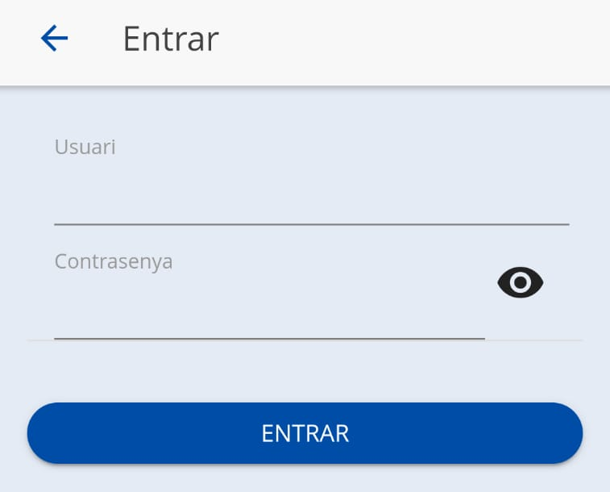
APP
1. Entrar a l’APP com a RESPONSABLE D’EQUIP.
2. Introduir l’usuari i contrasenya, creat anteriorment.

Slide 5
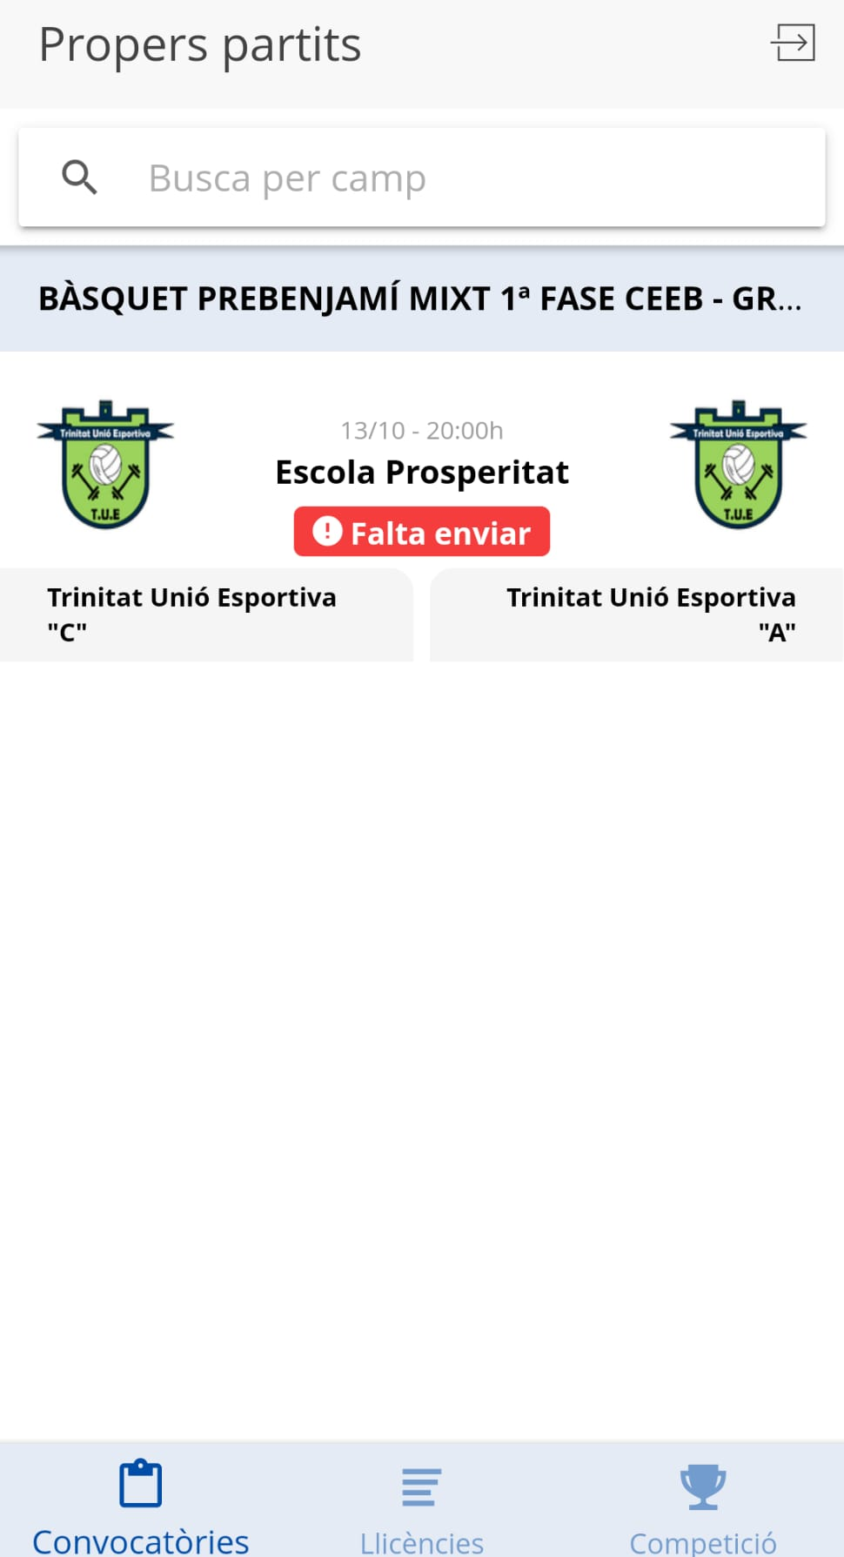
ENVIAR CONVOCATÒRIA
Quan entreu a l’APP podeu veure els propers partits dels equips que vosaltres esteu assignats. Entreu al partit.

Slide 6
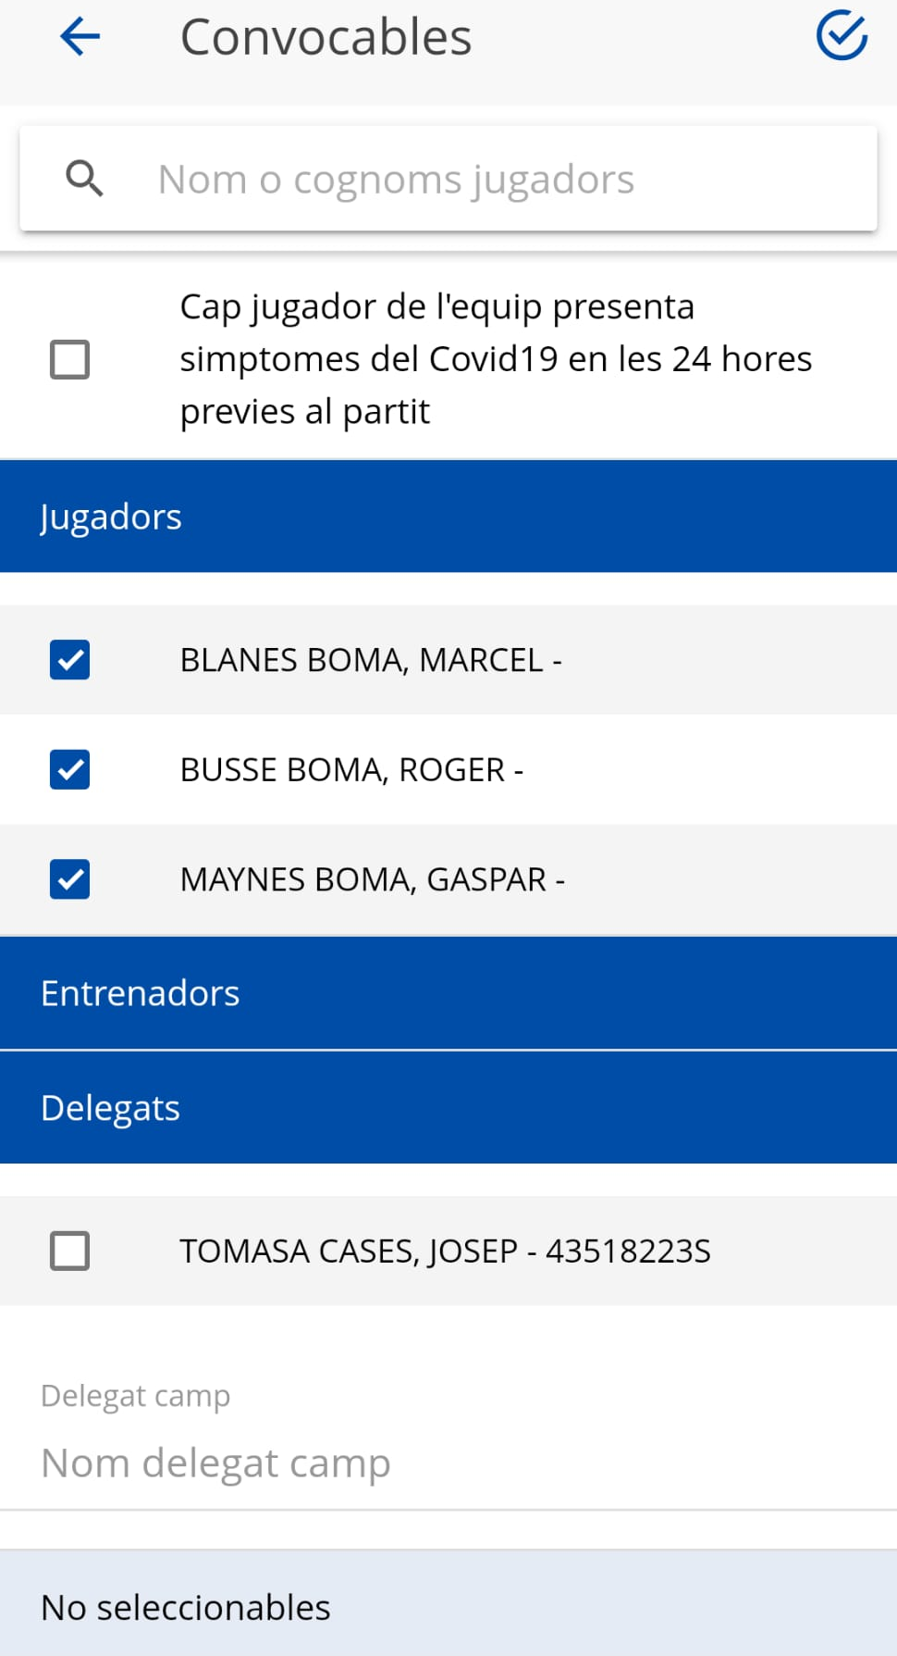
CONVOCATÒRIA
En aquesta pantalla surten tots els i les jugadores, tècnics/ques, auxiliars o delegats/des que teniu per convocar.
MODIFICAR IMATGE

Slide 7
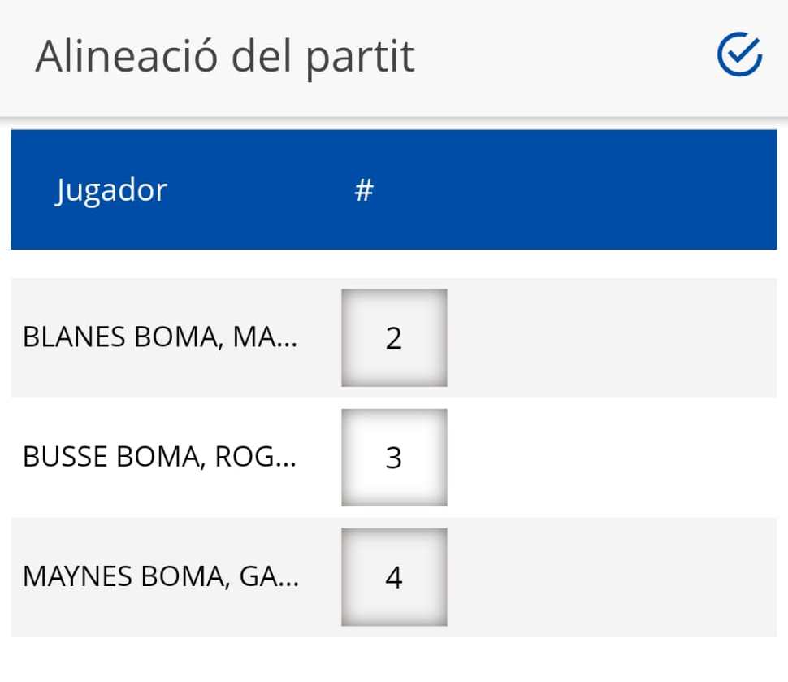
DORSALS
En aquesta pantalla s’ha de posar el dorsal dels jugadors/es. Aquest dorsal quedarà inscrit pels pròxims partits.

Slide 8
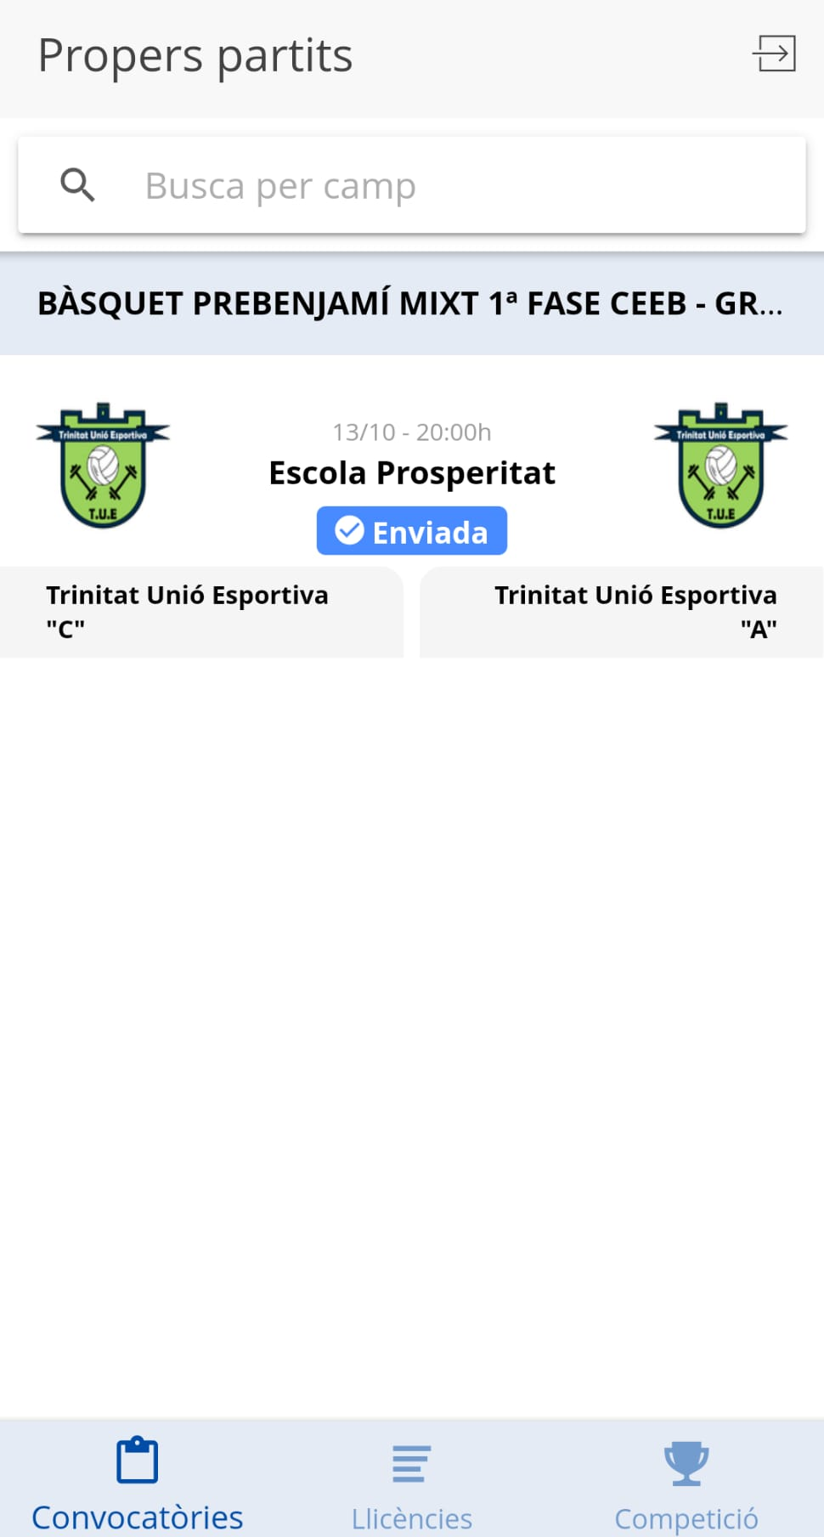
CONVOCATÒRIA ENVIADA
Si s’entra dins de la convocatòria enviada, es pot modificar.

Slide 9
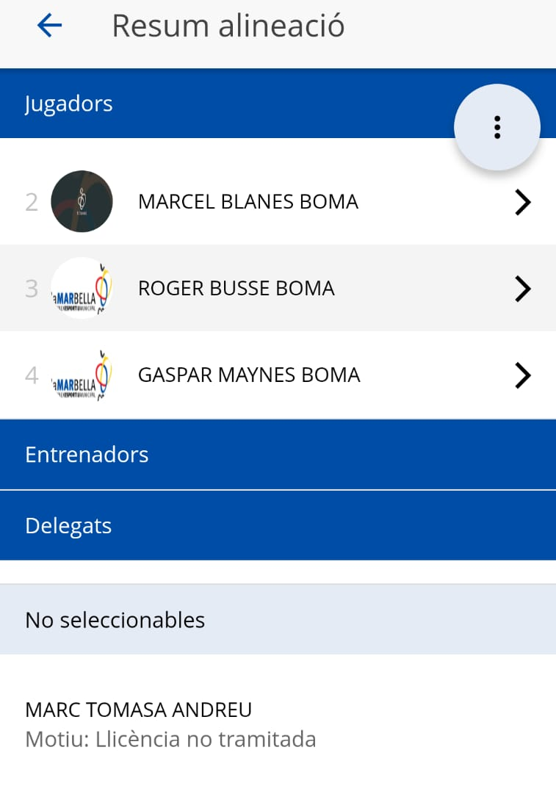
RESUM ALINEACIÓ
En aquesta pantalla es pot veure els jugadors/es i cos tècnic convocats. Entrant a la rodona amb tres puntets es pot modificar/eliminar les convocatòries anteriorment creades.

Slide 10
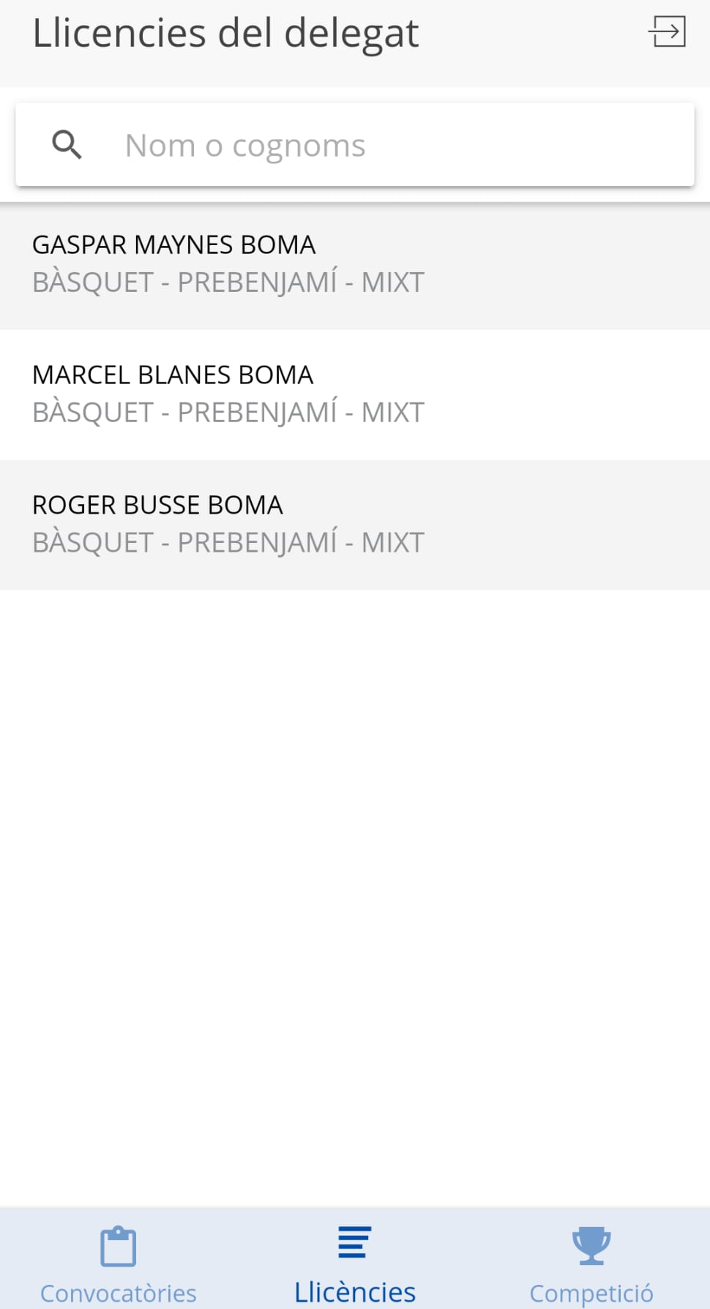
LLICÈNCIES ACTUALS A L’EQUIP
En aquesta pantalla es poden veure totes les llicències actuals de l’equip. També es poden veure jugadores/es d’una mateixa categoria i diferent equip, i d’una i dues categories inferiors.
  Tot i que es puguin veure les llicències d’un equip de la mateixa categoria, no es poden convocar si aquest equip és d’un grup superior.

Slide 11
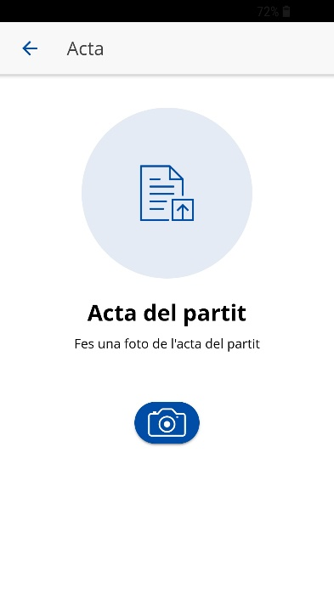
ACTA DEL PARTIT
No es lliuren còpies dels actes dels partits. Es pot demanar al Tutor/a de Joc que us deixi fer una foto.
El document oficial el trobareu penjat a l’aplicació del CEEB a l’apartat PARTITS (Competició-Partits-Accions-Exportar adjunts). En el cas que hi hagi un full d’observacions o de pluja també els trobareu en aquest apartat.

Slide 12
GRÀCIES PER LA VOSTRA ATENCIÓ

